Slide 1

Případová studie: Využití AI v marketingu
Daniel Hajžman
Barbora Babyková
IF1

Slide 2
Co je to AI?
,,Artificial Intelligence"
Schopnost strojů napodobovat lidské schopnosti
Uvažuje, učí se, tvoří, plánuje
Řeší problémy
Analyzuje data

Slide 3
AI v marketingu
Personalizace obsahu
Prediktivní analýza chování zákazníků
Předvídání trendů
Chatboti
Reklamní kampaně
Tvorba videoklipů

Slide 4



AI pro tvorbu textu

Slide 5


AI pro tvorbu obrázků

Slide 6


AI pro tvorbu videí

Slide 7
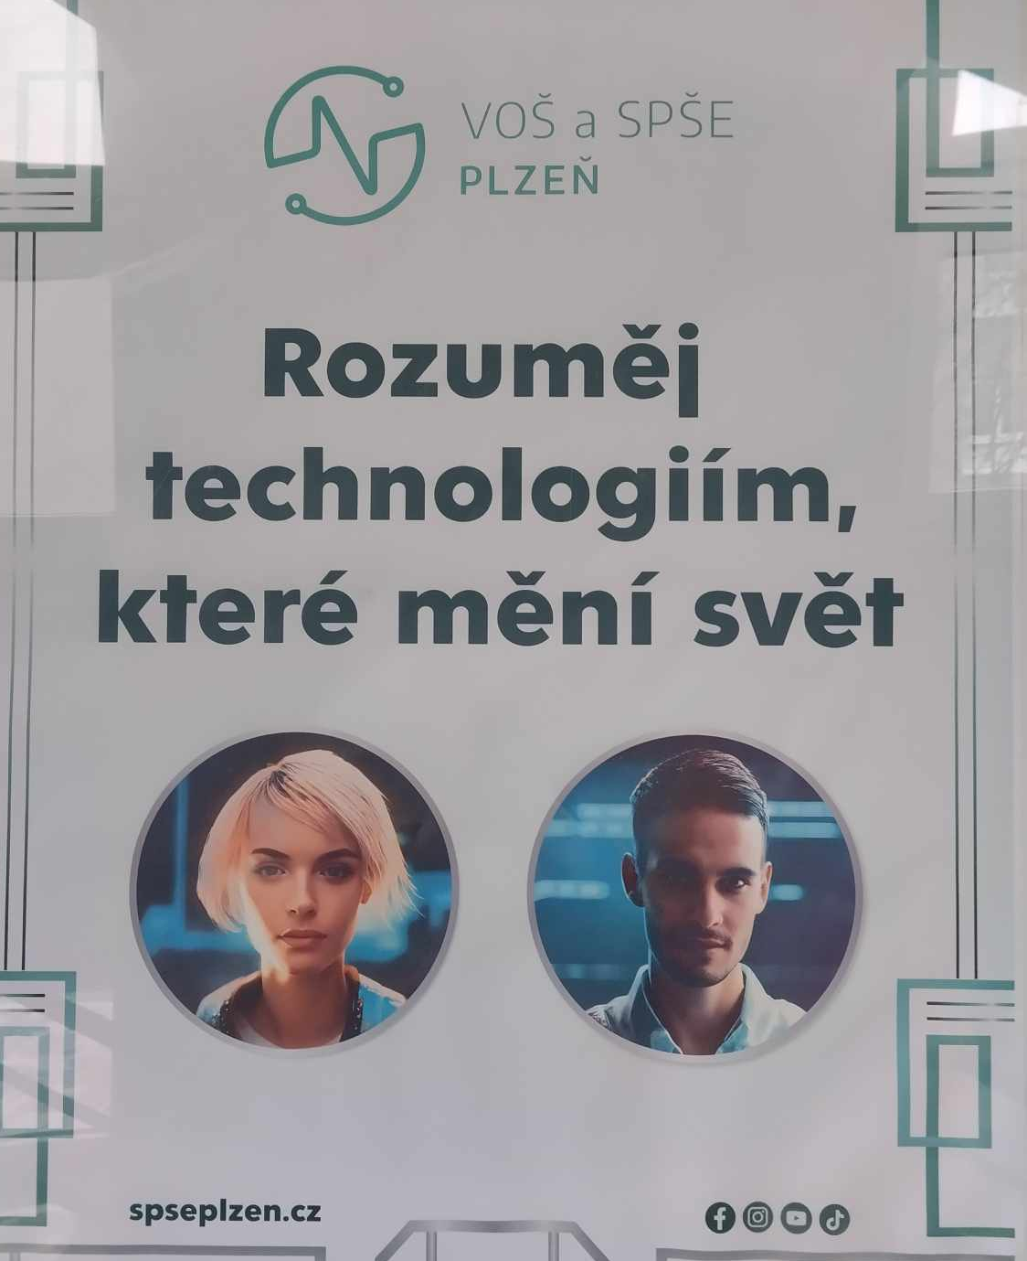
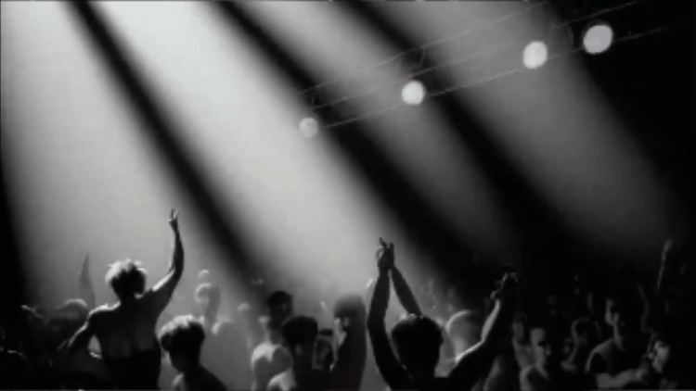
Příklady užití:

Slide 8
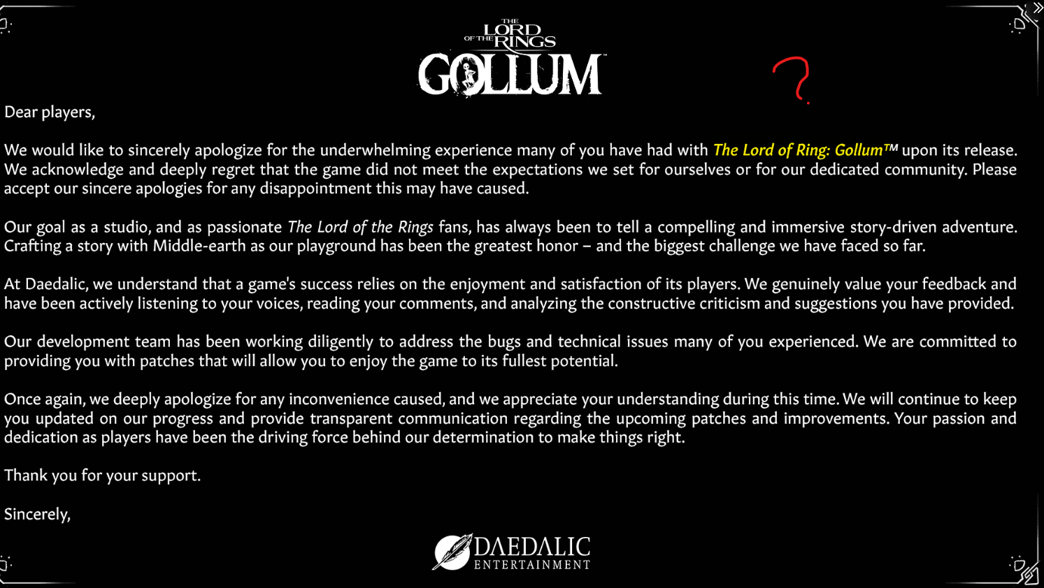
Příklady užití:

Slide 9

Otázky k diskuzi:
Máte zkušenosti s některými AI nástroji na tvorbu textu či obrázků? Pokud ano, k čemu je využíváte?

Slide 10
Otázky k diskuzi:
Myslíte si, že AI v budoucnu může někomu sebrat práci? Proč ano? Proč ne?

Slide 11
Otázky k diskuzi:
Jakými způsoby bychom mohli AI využít k propagaci konkrétního produktu?

Slide 12
Otázky k diskuzi:
Myslíte si, že když AI vygeneruje obrázek, můžu ho komerčně používat? Proč ano? Proč ne?

Slide 13
Otázky k diskuzi:
Je vám příjemnější chatovat si na e-shopech s chatbotem anebo s člověkem? Proč?

Slide 14
Otázky k diskuzi:
Jak může AI pomoci malým, začínajícím firmám v jejich marketingových aktivitách a jaké jsou možné výhody a nevýhody při implementaci těchto technologií ve srovnání s velkými firmami?

Slide 15
Otázky k diskuzi:
Jaké výhody nebo nevýhody s sebou nese AI nástroj na tvorbu videí - Sora?

